Slide 1
TRƯỜNG ĐẠI HỌC CẦN THƠ
KHOA CÔNG NGHỆ THÔNG TIN VÀ TRUYỀN THÔNG
BÁO CÁO LUẬN VĂN TỐT NGHIỆP NGÀNH CÔNG NGHỆ THÔNG TIN
Đề tài
ỨNG DỤNG QUẢN LÝ LÀNG NGHỀ
Giáo viên hướng dẫn:
TS. Trần Công Án
Sinh viên thực hiện:
Trần Khánh Duy – B1706569
Trần Hoàng Cương – B1706790

Slide 2
Nội dung
GIỚI THIỆU
THIẾT KẾ VÀ CÀI ĐẶT GIẢI PHÁP
KẾT LUẬN VÀ HƯỚNG PHÁT TRIỂN
GIỚI THIỆU CHƯƠNG TRÌNH

Slide 3
Giới thiệu đề tài
01

Slide 4

Giới thiệu đề tài
01
ĐẶT VẤN ĐỀ

Slide 5
Giới thiệu đề tài
01
Mục tiêu đề tài
Cung cấp đầy đủ các tính năng cho người dùng tạo sản phẩm, đơn hàng, chuyển phát đơn hang, báo cáo tiến độ.
Đáp ứng được yêu cầu từng phân quyền
Hệ thống hoạt động tốt trên cả web và di động.

Slide 6
Giới thiệu đề tài
01
Công nghệ sử dụng
Tìm hiểu và sử dụng thư viện ReactJS để thiết kế ứng dụng phía frontend để cung cấp cho người dùng giao diện dễ sử dụng, phản hồi nhanh.
Tìm hiểu nền tảng NodeJs, ExpressJs framework và MongoDB trong việc xây dựng hệ thống phía backend nhằm cung cấp các tác vụ xử lý nghiệp vụ cho ứng dụng.
Tìm hiểu các quy trình và nhu cầu cần giải quyết đối với bài toán thực tiễn là phục vụ cho các hoạt động quản lý dự án với quy mô vừa và nhỏ

Slide 7
THIẾT KẾ VÀ CÀI ĐẶT GIẢI PHÁP
02

Slide 8
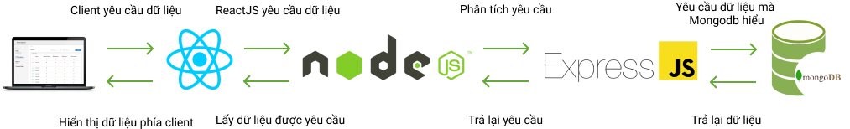
Thiết kế và cài đặt giải pháp
02
Kiến trúc hệ thống

Slide 9
Thiết kế và cài đặt giải pháp
02
Mô hình CDM

Slide 11
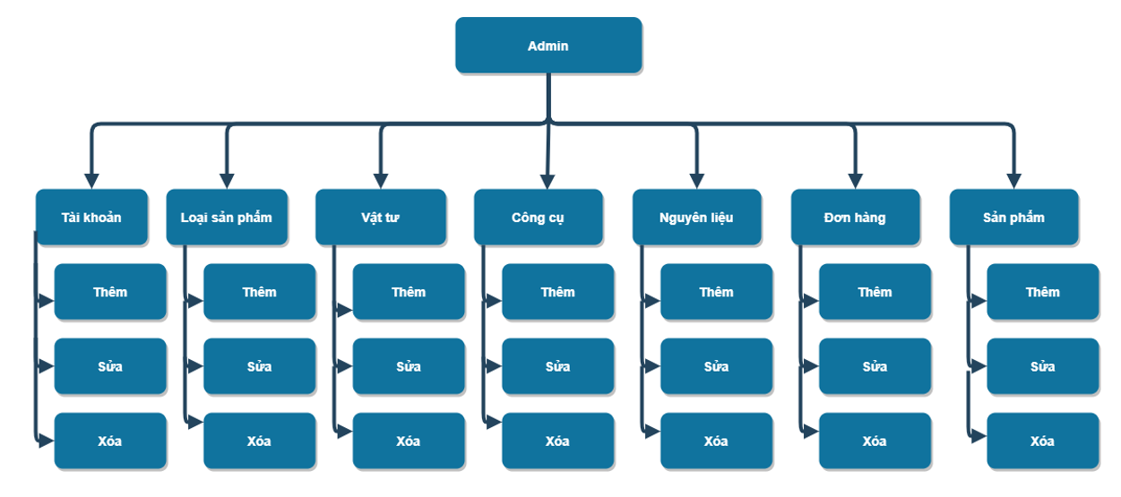
Thiết kế và cài đặt giải pháp
02
Sơ đồ chức năng admin

Slide 12
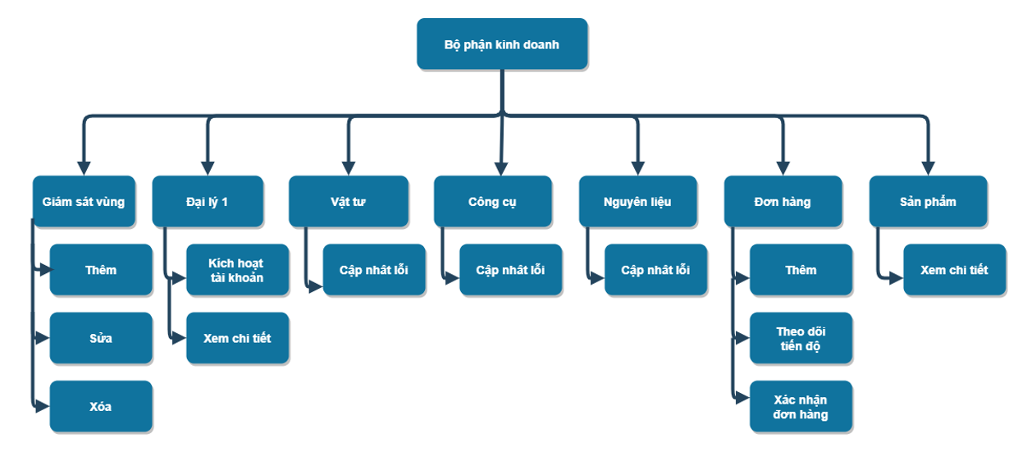
Thiết kế và cài đặt giải pháp
02
Sơ đồ chức năng bộ phận kinh doanh

Slide 13
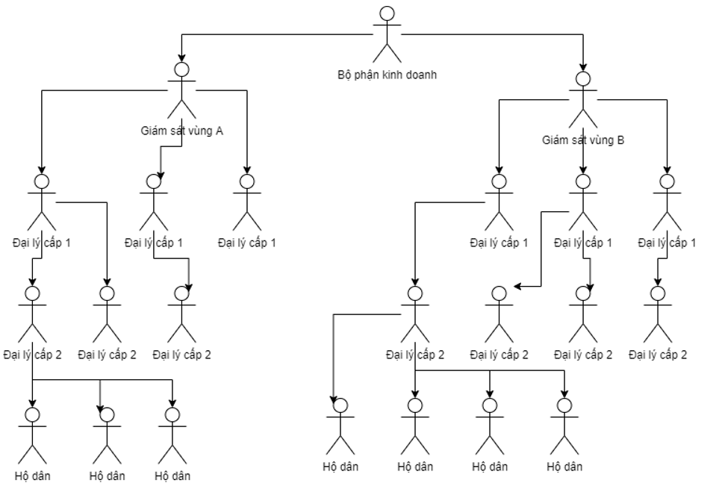
Thiết kế và cài đặt giải pháp
02
Sơ đồ chức năng phân phát đơn hàng

Slide 14
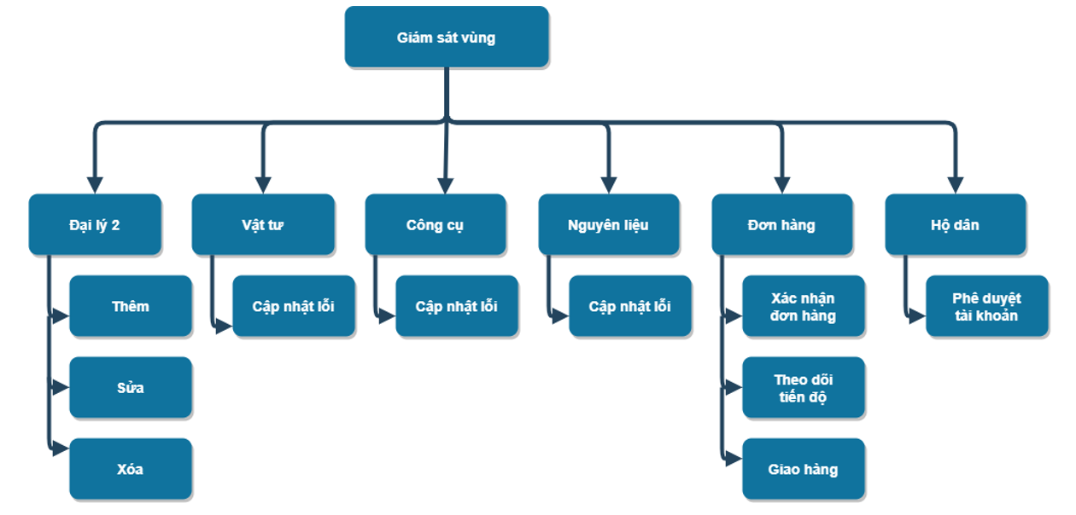
Thiết kế và cài đặt giải pháp
02
Sơ đồ chức năng giám sát vùng

Slide 15
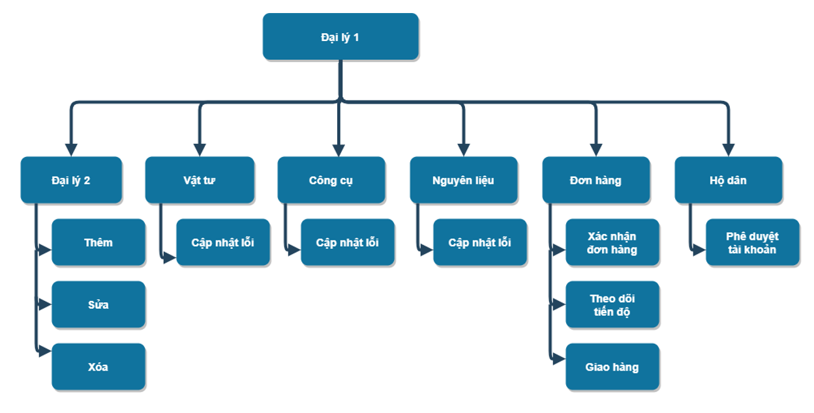
Thiết kế và cài đặt giải pháp
02
Sơ đồ chức năng đại lý cấp 1

Slide 16
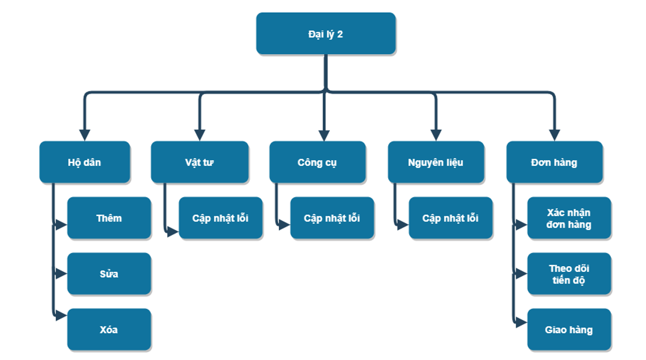
Thiết kế và cài đặt giải pháp
02
Sơ đồ chức năng đại lý cấp 2

Slide 17
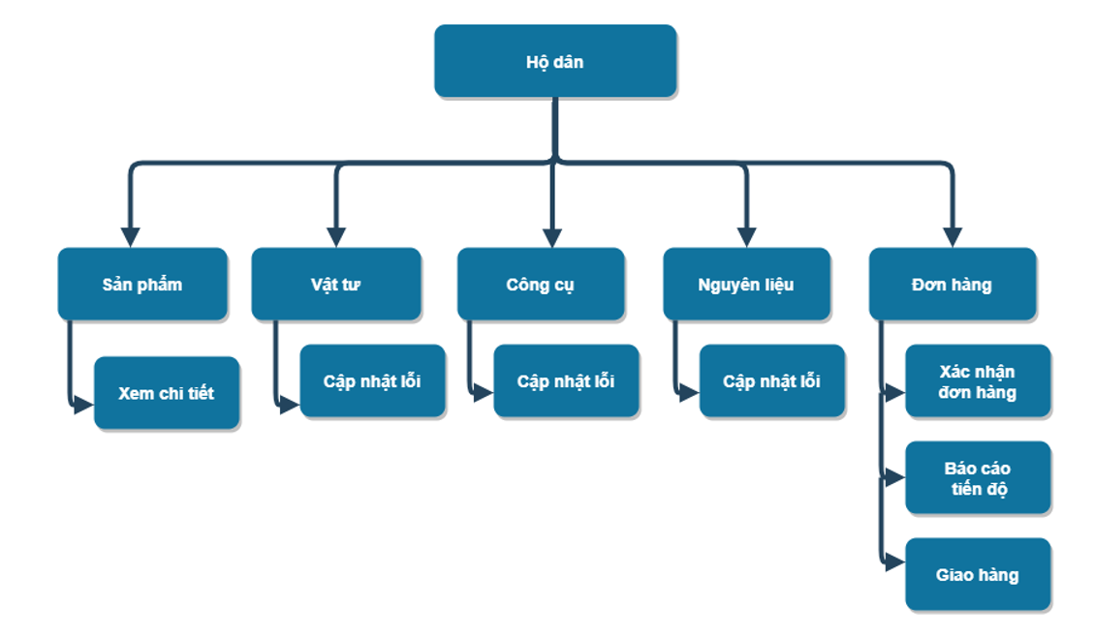
Thiết kế và cài đặt giải pháp
02
Sơ đồ chức năng hộ dân

Slide 18
KẾT LUẬN VÀ HƯỚNG PHÁT TRIỂN
04

Slide 19
Kết luận và hướng phát triển
03
Kết quả đạt được
Thiết kế và xây dựng thành công “Ứng dụng quản lý làng nghề dựa trên nền tảng ReactJs, React native và NodeJs” với hầu hết các chức năng, yêu cầu đặt ra.
Người dùng có thể tạo đơn hàng, phân phát đơn hàng, báo cáo tiến độ.
Đáp ứng các chức năng theo từng phân quyền.

Slide 20
Kết luận và hướng phát triển
03
Hạn chế
Chưa hoàn thiện giao diện phía mobile.
Nguồn dữ liệu chưa được đa dạng.
Tính liên kết dữ liệu còn chưa cao
Chưa xử lý các câu truy vấn nâng cao

Slide 21
Kết luận và hướng phát triển
03
Hướng phát triển
Tăng tốc độ xử lý website.
Tăng tính liên kết cho dữ liệu.
Tăng cường hiệu năng, bảo mật cho hệ thống khi đưa vào thực tế.

Slide 22
GIỚI THIỆU CHƯƠNG TRÌNH
04

Slide 23
CẢM ƠN QUÝ THẦY CÔ VÀ CÁC BẠN
ĐÃ QUAN TÂM THEO DÕI

